Slide 1

©2015 hermanamargarita.com

Slide 2
^{El bautismo}
^{de Jesús}
^{El bautismo}
^{de Jesús}
©2015 hermanamargarita.com

Slide 3
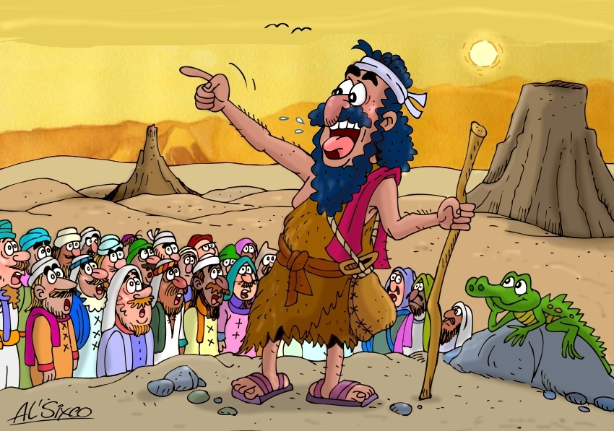
©2015 hermanamargarita.com

Slide 4
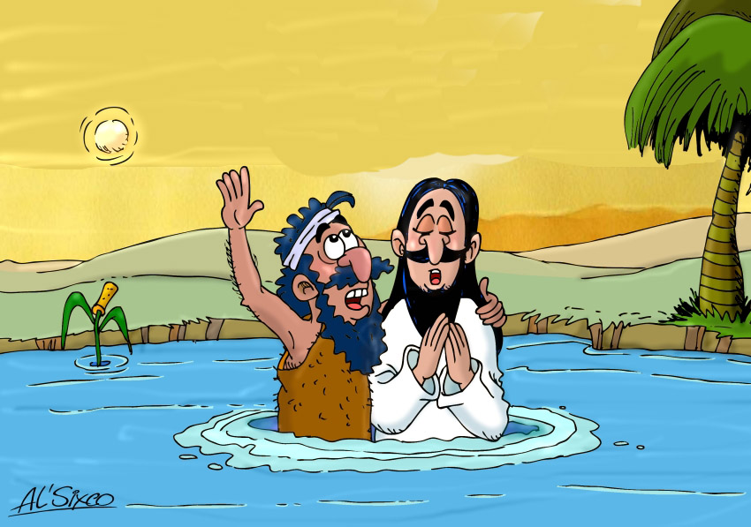
©2015 hermanamargarita.com

Slide 5
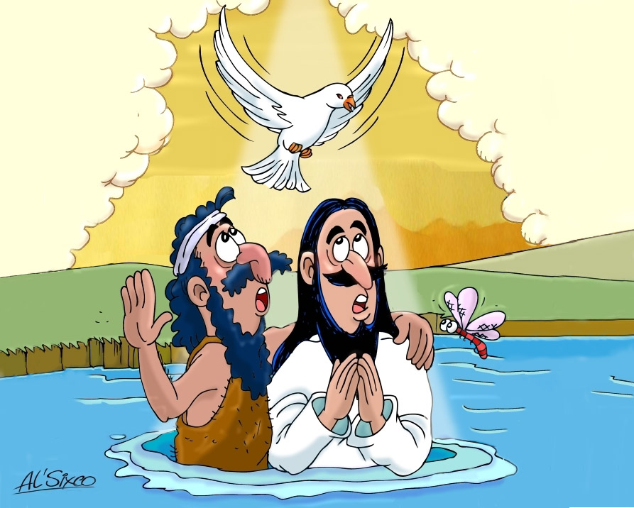
©2015 hermanamargarita.com

Slide 6
«Yo le he visto y por eso testifico que éste es el Hijo de Dios.»
^{Juan 1:34}
©2015 hermanamargarita.com

Slide 7

El bautismo de Jesús
Arte: Absalóm-León Sixco
©2015 hermanamargarita.com

